Slide 1
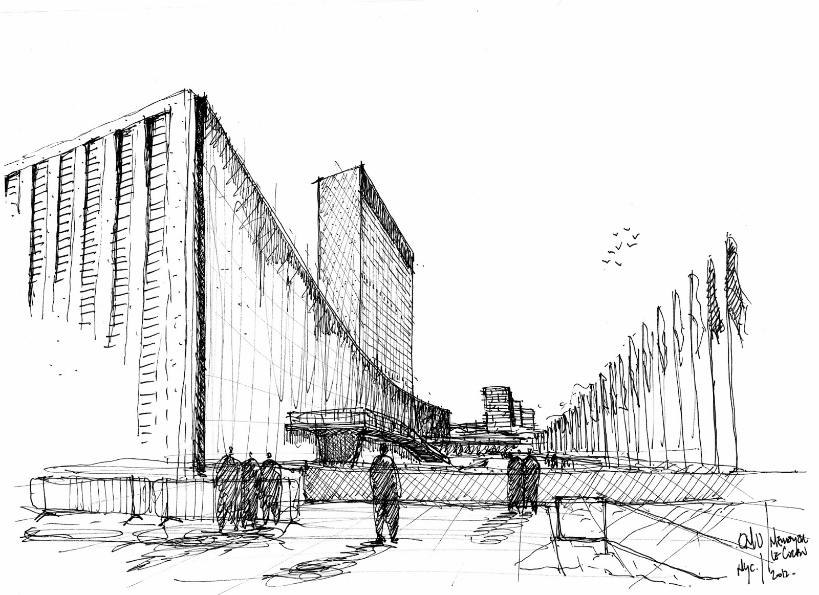
LÍNEA DE TEORIA Y PATRIMONIO
INSTRUMENTOS | PATRIMONIO | | HISTORIA | TEORIA

Slide 2
IDENTIFICACIÓN DE LA ASIGNATURA
ANTECEDENTES GENERALES
Nombre de la Asignatura: | Historia y patrimonio arquitectónico IV |  |  | Plan Curricular: | AR02
Escuela: | Arquitectura |  |  | Facultad: | FAUP
Pre-Requisitos: | Historia y patrimonio arquitectónico III |  |  | Código: | 3411
Ubicación en Plan de Estudios: | Séptimo Semestre |  | Ciclo avanzado
Carácter: | Semestral |  | Obligatorio
CARGA ACADÉMICA
Créditos: | 3 Créditos |  | 81 hrs. Cronológicas totales
Tiempo presencial: | 4 hrs. Académicas por semana | Equivalen a 3 hrs. Cronológicas por semana | 54 hrs cronológicas
Tiempo no presencial | 1,5 hrs. Nota: Las horas no presenciales corresponden al tiempo que el alumno dedica a actividades fueras de las programadas académicamente. Por ej. Desarrollo de proyectos, trabajos de investigación, lectura de textos, pesquisa bibliográfica, estudio para pruebas, etc. y en este programa debe garantizarse que no serán excedidas. |  | 27 hrs. Cronológicas no presenciales por semestre
Vigencia: | 2012-2014
EQUIPO DOCENTE
Identificación del equipo docente
Nombre | Antecedentes
ABSTRACT
La asignatura de Historia y Patrimonio Arquitectónico IV es la quinta de las cinco asignaturas de Historia de la Arquitectura que componen dicha línea. Su objetivo principal es formar competencias básicas en los estudiantes que permitan construir una formación conceptual basada en la comprensión del proceso arquitectónico como un fenómeno creativo ligando un tiempo histórico, cultural y natural.
OBJETIVO HABILITANTE
Comprender el proceso arquitectónico como un fenómeno creativo ligado a un tiempo histórico, cultural y natural.
Conocer aquellas herramientas necesarias de investigación propia del campo de la historia de la arquitectura desde la perspectiva chilena y americana.
PATRIMONIO IV

Slide 3
CONTENIDOS
UNIDAD 1 ARQUITECTURA DEL PERIODO PREHISPANICO Y COLONIAL EN LATINOAMERICA Y CHILE UNIDAD 2 ARQUITECTURA REPUBLICANA EN CHILE Y LATINOAMERICA UNIDAD 3 MOVIMIENTO MODERNO Y LAS CONSIDERACIONES DE CARÁCTER REGIONAL EN LA ARQUITECTURA DE CHILE Y LATINOAMERICA Cómo el progreso que genera la Revolución Industrial en Europa llega a América a través de los procesos industriales con que se comercializa la madera con un nuevo sistema constructivo o en la importación directa desde Europa de edificios completamente construidos en hierro.
FORMULACIÓN DE EJERCICIO DE SALIDA
CICLO | COMPETENCIAS | NIVEL
INICIAL | 1.1. Determinar condicionantes ambientales, sociales y culturales del problema arquitectónico. | N3
INTERMEDIO
AVANZADO | 1.4. Formular fundamentos de intervención proyectual desde bases ambientales, sociales, culturales, históricas, patrimoniales, y estéticas del contexto. | N3
 | 1.10. Comunicar procesos y resultados de diseño. | N3
 | 3.1. Detectar áreas temáticas y problemas de investigación en el campo de la arquitectura y el urbanismo. | N3
 | 3.2. Desarrollar estudios e investigaciones a nivel básico aplicando procedimientos metodológicos. | N3
 | 3.3. Difundir resultados de la investigación. | N3
IMAGEN O DOCUMENTO DE PROYECTO
EJERCICIO DE SALIDA
MOVIEMIENTO MODERNO Y LAS CONSIDERACIONES DE CARÁCTER REGIONAL EN LA ARQUITECTURA DE CHILE Y LATINOAMERICA

Slide 4
LECTURA CRÍTICA ESTUDIANTE RESPECTO DE LA UNIDAD
REGISTRO DEL ESTUDIANTE SOBRE OBSERVACIONES DOCENTE
IMAGEN O DOCUMENTO PRINCIPAL
IMAGEN O DOCUMENTO SECUNDARIO
IMAGEN O DOCUMENTO SECUNDARIO

Slide 5
DIMENSIONES A EVALUAR
Conocer enfoques de análisis histórico. Conocer marcos interpretativos de la arquitectura . Conocer metodologías de interpretación histórica. Manejar discursos exploratorios en arquitectura y generar planteamientos investigativos. Formular hipótesis. Sistematizar procesos de observación e investigación. Manejar lecturas críticas sobre la base de corpus bibliográficos.
NOTA ULTIMA UNIDAD
PROMEDIO FINAL
IMAGEN O DOCUMENTO SIGNIFICATIVO

